Slide 1
week 8
2024-08-22

Slide 2
imos법 (いもす法) 추가
시작점에 +1,
끝점 뒷칸에 -1
초록 네모 친 부분이 1차원 imos임
1 | 0 | 0 | 0 | -1
-1 |  |  |  | 1
1 | 1 | 1 | 1
-1 | -1 | -1 | -1

Slide 3













imos법 (いもす法) 추가
1차원 imos
(1,5) (3, 8)
1
1
-1
-1
1
1
2
2
2
1
1
1
0
1
2
3
4
5
6
7
8

Slide 4
imos법 (いもす法) 추가
원래는 저렇게 채워주는게 맞음
그런데 저렇게 전부 다 채워버리면 시간이 오래 걸리는 경우가 있음
만약 강의는 두갠데 시간이 (1, 10^10), (10^5, 10^12) 요런식.
강의가 두개라면 한 번 겹친다는 것이 쉽게 확인 가능하지만 많다면
imos를 사용하여 전부 더하고 누적합을 구하기에 시간이 너무 많이걸림
이때 값이 변경되는 지점만 계산해 줄 수 있음
(범위가 크고 개수가 비교적 작은 경우 -> 좌표 압축)

Slide 5
imos법 (いもす法) 추가
11000: 강의실 배정
Si에 시작해서 Ti에 끝나는 N개의 수업이 주어진다.
최소의 강의실을 사용해서 모든 수업을 가능하게 해야 함.

Slide 6
imos법 (いもす法) 추가
지난번에 사용한 풀이는 일종의 최적화를 거친 것
(필요하지 않은 범위의 값들은 신경쓰지 않는다)
for(int i = 0; i < n; i++) {
int s, e;
cin >> s >> e;
a[s] += 1;
a[e] -= 1;
}
for(int i = 0; i < n; i++) {
int s, e;
cin >> s >> e;
a.emplace_back(s, 1);
a.emplace_back(e, -1);
}
sort(a.begin(), a.end());
최적화 전 후
알고있는 경우와 다르게
끝점 +1 인덱스에 -1을 하지 않고
끝점 인덱스에 -1을 했는데??
int ans = 0;
int cnt = 0;
for(auto [t1, t2] : a) {
cnt += t2;
ans = max(ans, cnt);
}
int ans = 0;
for(int i = 1; i < 범위; i++) {
p[i] = p[i – 1] + a[i];
ans = max(ans, p[i])
}

Slide 7





imos법 (いもす法) 추가
알고있는 것과 다르게
끝점 +1 인덱스에 -1을 하지 않고 바로 끝점 인덱스에 -1을 한 것은
선분과 배열의 차이 때문임
(1, 3) (3, 5)를 선분으로 나타내면
문제에서 강의가 끝남과 동시에
시작될 수 있다고 하였으므로
강의는 곧 선분과 같다고 생각할 수 있음
(1,3) (3, 5) 가 안 겹침.
1
2
3
4
5
배열로 나타내면
이다.
1
2
3
4
5

Slide 8
imos법 (いもす法) 추가
그렇게 imos를 적용해서 계산해 보면...
1
2
3
4
5
1
1
-1
-1
1
2
3
4
5
1
2
3
4
5
6
1
1
2
1
1
0
원하는 결과값이 아니다
겹치는 부분이 없는데 2가 나옴
1
2
3
4
5
6

Slide 9







imos법 (いもす法) 추가
우리는 이런식으로 볼 거임
주어진 선분좌표를 바로 배열에 매칭하지 않음
1
2
3
4
5
1
2
3
4
1
-1, 1
-1
1
1
1
1
0
1
2
3
4
5
1
2
3
4
5

Slide 10
imos법 (いもす法) 추가
1
2
3
4
5
이를 적용하기 위해선 끝점을
앞으로 한칸씩 당겨주면 됨.
(1, 3) (3, 5) => (1, 2) (3, 4)
1
2
3
4
imos는 끝점 한칸 뒤에 -1을 해야 하므로
(1, 2) -> 인덱스1에 +1, 인덱스3에 -1,
따라서 처음 입력의 끝점에 -1하면됨

Slide 11
imos법 (いもす法) 추가
for(int i = 0; i < n; i++) {
int s, e;
cin >> s >> e;
a[s] += 1;
a[e] -= 1;
}
for(int i = 0; i < n; i++) {
int s, e;
cin >> s >> e;
a.emplace_back(s, 1);
a.emplace_back(e, -1);
}
sort(a.begin(), a.end());
그렇게 하면 왼쪽 코드가 나옴
int ans = 0;
for(int i = 0; i < 범위; i++) {
if(i == 0) p[i] = a[i];
p[i] = p[i – 1] + a[i];
ans = max(ans, p[i])
}
int ans = 0;
int cnt = 0;
for(auto [t1, t2] : a) {
cnt += t2;
ans = max(ans, cnt);
}

Slide 12
imos법 (いもす法) 추가
for(int i = 0; i < n; i++) {
int s, e;
cin >> s >> e;
a[s] += 1;
a[e] -= 1;
}
for(int i = 0; i < n; i++) {
int s, e;
cin >> s >> e;
a.emplace_back(s, 1);
a.emplace_back(e, -1);
}
sort(a.begin(), a.end());
오른쪽 위 코드에서
무작위로 입력받은
시간 범위를 정렬해서
1
-1, 1
=> 0
-1
int ans = 0;
for(int i = 0; i < 범위; i++) {
if(i == 0) p[i] = a[i];
p[i] = p[i – 1] + a[i];
ans = max(ans, p[i])
}
1
2
3
4
5
int ans = 0;
int cnt = 0;
for(auto [t1, t2] : a) {
cnt += t2;
ans = max(ans, cnt);
}
이런식으로 나열한다고 생각할 수 이씀

Slide 13
imos법 (いもす法) 추가
예를 들어 아래와 같이 배열되었다고 할 때
(3, 7)
(1, 10)
1
2
3
4
5
6
7
8
9
10
오른쪽 아래 코드에서
for문을 돌며 이 부분들을 확인하는 거임
cnt에 현재 값을 담아서 ans를 갱신한다.

Slide 14
2213: 트리의 독립집합
그래프, 트리, 트리DP
인접하지 않은 정점들을 골라서 최대값 만들기

Slide 15
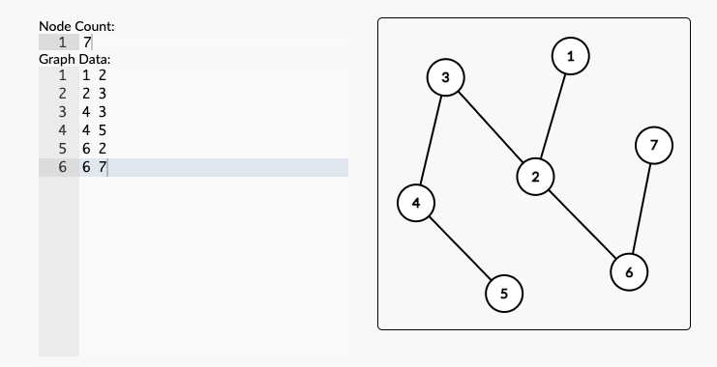
2213: 트리의 독립집합
https://csacademy.com/app/graph_editor/
간선 입력하면
그래프
대신 그려주는
사이트

Slide 16
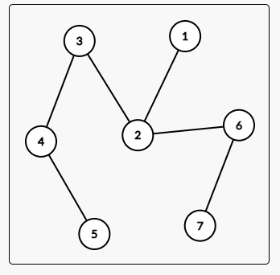
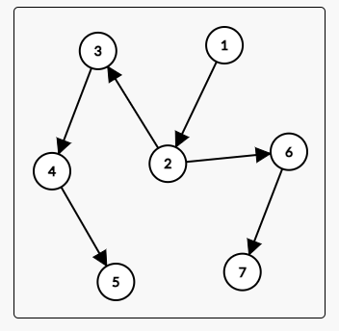
2213: 트리의 독립집합
우선 편의를 위해 양방향 그래프를
1번 정점을 기준으로 트리가 흐르는 방향으로 그래프를 정리해준다

Slide 17
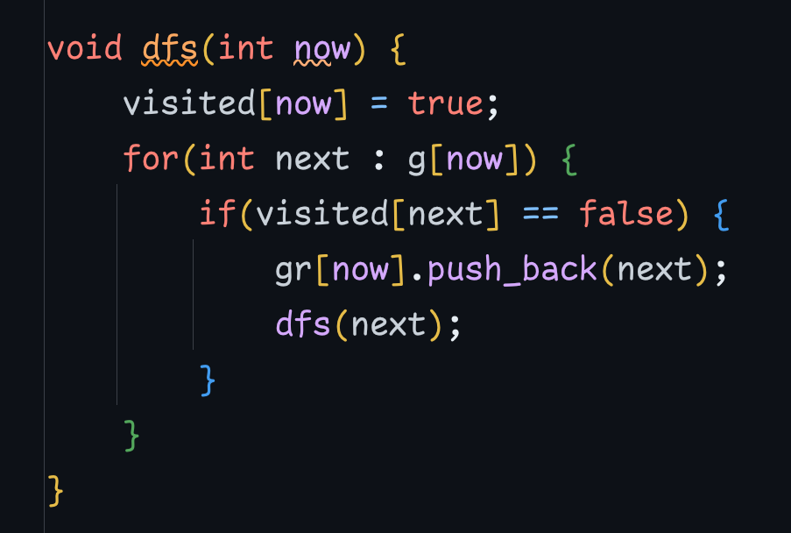
2213: 트리의 독립집합
g는 처음에 입력받은 양방향 간선
g[t1].push_back(t2);
g[t2].push_back(t1);
요런식으로 양방향 다 들어가있는 걸
dfs를 돌며 직접 사용할 단방향 트리 간선으로 바꿔줌
gr[now].push_back(next);

Slide 18
2213: 트리의 독립집합
dp[now][state] => 현재now, state 상태에서 now 포함 트리 아랫부분의 최댓값
now => 현재 노드 번호
state => now에서 노드를 골랐는지 안 골랐는지
state에 따라서 다음번 노드를 선택할 수 있는지 없는지 결정됨
0 이라면 다음은 -> 0, 1 두가지 선택지 중 최댓값 1
(두번 연속 안 고르는 경우가 최적인 경우가 있음)
1 이라면 다음은 -> 무조건 0
10
10
1
1
25

Slide 19
2213: 트리의 독립집합
가상의 0번 정점을 만들어서 1번 정점과 연결해줌!!!!
그리고 go(0, 0) 으로 시작한다.
이렇게 되면 go(1, 0), go(1,1)을 알아서 비교하게 되어 편함
-> gr[0].push_back(1);

Slide 20
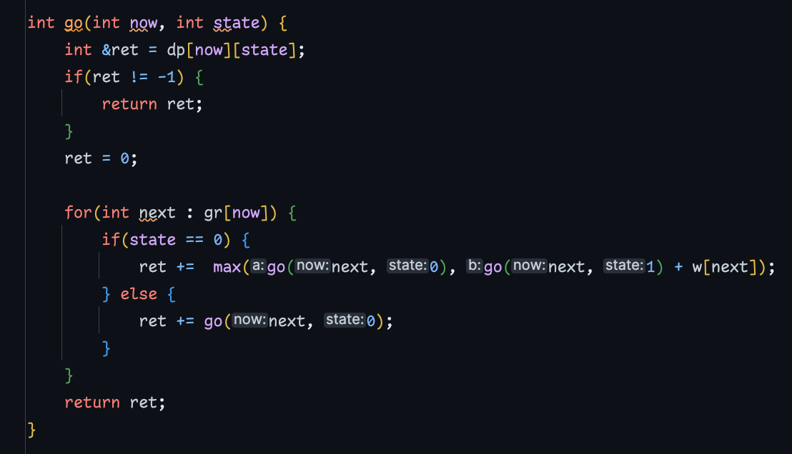
2213: 트리의 독립집합
메모이제이션, 초기화
현재 상태가 0이라면
다음 노드를 선택하거나 선택하지 않거나.
둘 중 큰 값을 고르면 됨
1이라면 무조건 고르지 않는다

Slide 21
2213: 트리의 독립집합
2번을 고르지 않은 경우
go(2, 0) =
max(go(3, 0), go(3, 1) + w[3]) +
max(go(6, 0), go(6, 1) + w[6])
\\\\\\\\\\\\\\\\\\\\\\\\\\\\\\\\\\\\\\\\\\
2번을 고른 경우
go(2, 1) = go(3, 0) + go(6, 0)

Slide 22
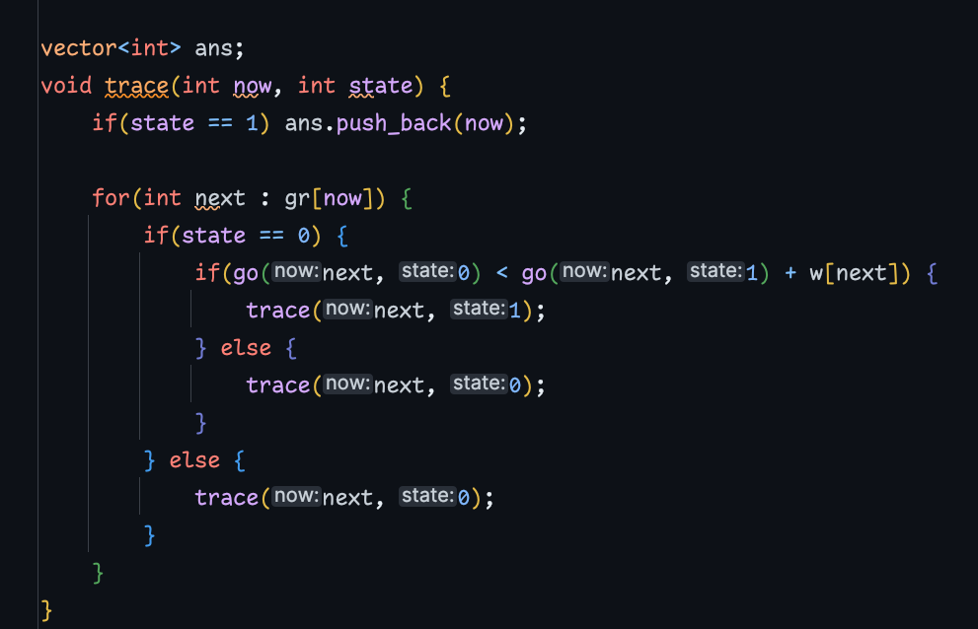
2213: 트리의 독립집합
trace는 디피와 마찬가지 방법으로
큰거 작은거 비교해서 큰 쪽으로
이동하며
state가 1인 경우에 정답 배열에 추가함

